Slide 1
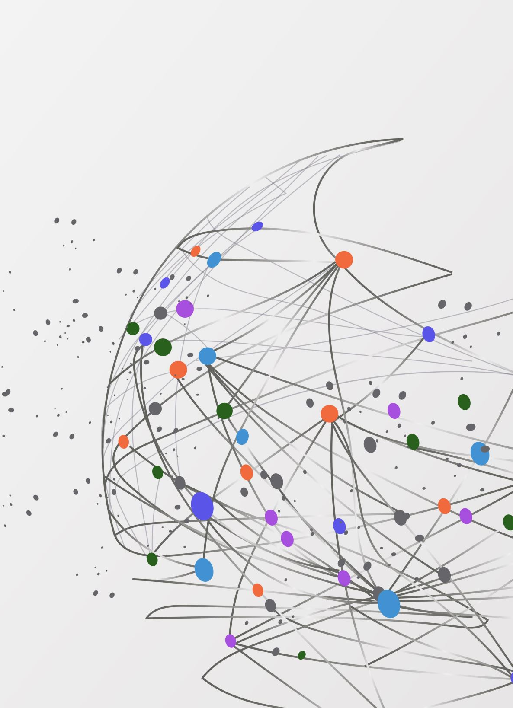
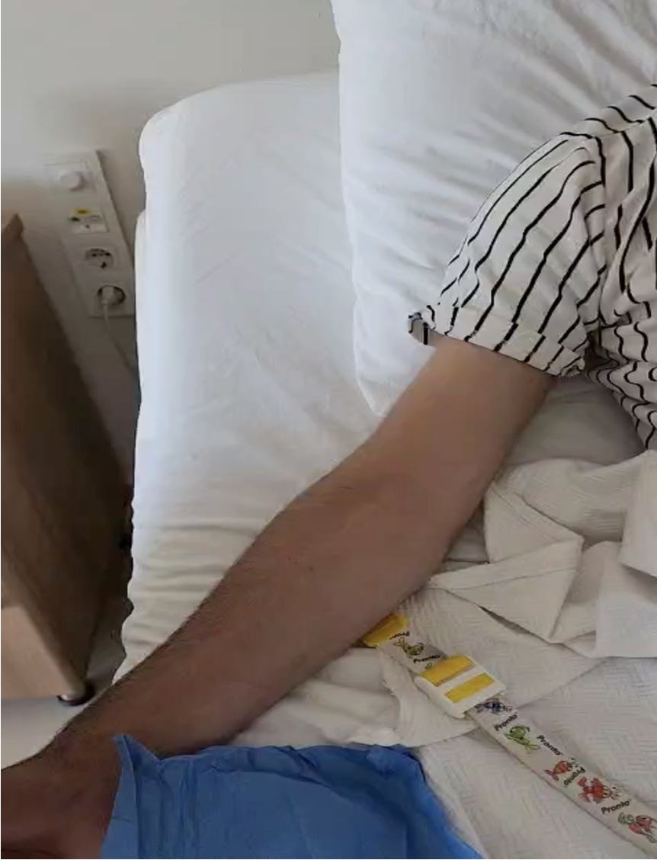
KAN ALMA ve PÜF NOKTALARI
Dr Engin KELKİTLİ
01 Temmuz 2025

Slide 2
Amaç
Kan alma konusunda temel bilgi ve beceri kazandırmak
Hasta güvenliği ve enfeksiyon kontrolü farkındalığı oluşturmak
Notes:
📌 “Bugünkü eğitimin temel amacı,
📌 “Kan alma, sağlık hizmetlerinde sık yapılan ama hata riski olan bir işlemdir. Hem hasta güvenliği hem de kendi güvenliğiniz açısından dikkatli olunması gereken önemli bir uygulamadır.”
📌 “Bu bilgiler, sadece intörnlük döneminizde değil, tüm hekimlik yaşamınız boyunca size yol gösterecektir.”

Slide 3
Kan alma işlemi
Hastalığın tanısı
Tedavi sürecinin takibi
Rutin kontrollerde en çok başvurulan yöntemlerden biridir.

Slide 4
Kan Alma Türleri
Venöz Kan Alma – En sık uygulanan yöntem
Kolumuzdaki toplardamarlardan, genellikle ön kolun iç kısmındaki antekübital venden alınır. Laboratuvar testlerinin büyük bir kısmı bu yolla alınan örneklerle yapılır.
Kapiller Kan Alma – Parmaktan/damar dışı yüzeylerden
Daha çok bebeklerde, küçük çocuklarda veya sadece az miktarda kan gerektiğinde kullanılır. Parmak ucu, topuk ya da kulak memesi gibi yüzeyel bölgelerden kan alınır.
Arteriyel Kan Alma – Sınırlı durumlar için, genellikle uzman tarafından
Daha nadir uygulanır. Genellikle yoğun bakımda, arteriyel gaz analizi gibi testler için alınır.
Notes:
📌 “Kan alma işlemi; hastalığın tanısı, tedavi sürecinin takibi ve rutin kontrollerde en çok başvurulan yöntemlerden biridir.”
📌 “Genel olarak üç temel kan alma yöntemi vardır: venöz, kapiller ve arteriyel kan alma.”
🔹 1. Venöz Kan Alma:
“En sık uyguladığımız yöntemdir. Kolumuzdaki toplardamarlardan, genellikle ön kolun iç kısmındaki antekübital venden alınır. Laboratuvar testlerinin büyük bir kısmı bu yolla alınan örneklerle yapılır.”
🔹 2. Kapiller Kan Alma:
“Daha çok bebeklerde, küçük çocuklarda veya sadece az miktarda kan gerektiğinde kullanılır. Parmak ucu, topuk ya da kulak memesi gibi yüzeyel bölgelerden kan alınır.”
🔹 3. Arteriyel Kan Alma:
“Daha nadir uygulanır. Genellikle yoğun bakımda, arteriyel gaz analizi gibi testler için alınır. Riskli bir işlem olduğundan, genellikle deneyimli kişiler tarafından alınır.”
📌 “Bugünkü eğitimimizde esas olarak venöz kan alma üzerinde duracağız, çünkü intörn doktorlar olarak en sık uygulayacağınız yöntem budur.”

Slide 5
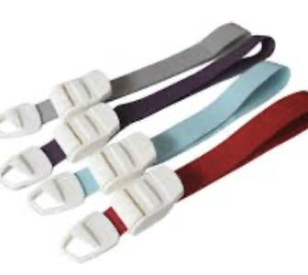
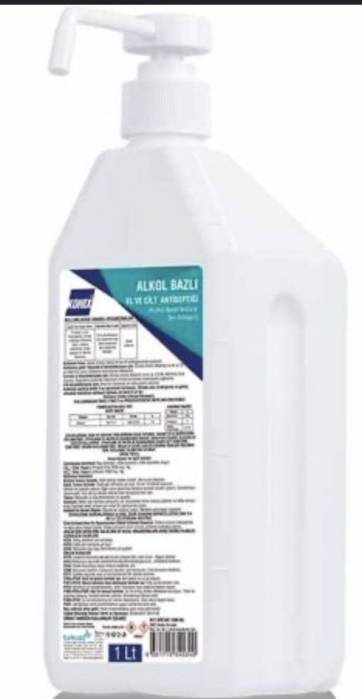
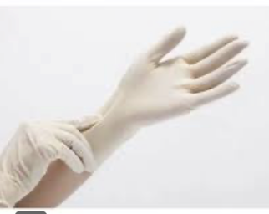
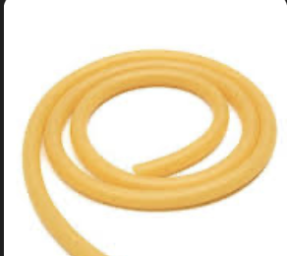
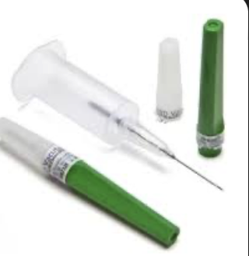
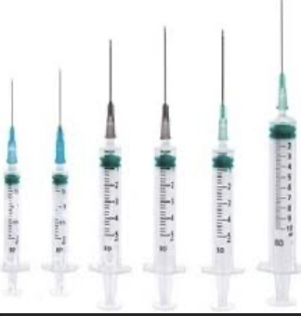
Gerekli Malzemeler
İşlem boyunca çıkartma
Çok sıkı yada uzun süre takılı tutma
📌 “Kan alma işlemine başlamadan önce mutlaka tüm malzemelerin eksiksiz ve doğru şekilde hazırlandığından emin olun.
📌 “Bu hem işlemin güvenli ve hızlı gerçekleşmesini sağlar hem de hasta güvenliği açısından önemlidir.
Antiseptik kurumadan iğne batırma
Eldiven, turnike, antiseptik solüsyon
Vacutainer sistemi veya enjektör
Tüpler (renk kodlarıyla), pamuk
Atık kutusu (kesici-delici)
Kullanılmış iğneler asla tekrar kapatılmamalı ve doğrudan özel atık kutularına atılmalıdır.
Vacutainer sistemi, tüplerin otomatik dolmasını sağlar ve modern kliniklerde en sık tercih edilen sistemdir. Klasik enjektör de kullanılabilir.
Notes:
📌 “Kan alma işlemine başlamadan önce mutlaka tüm malzemelerin eksiksiz ve doğru şekilde hazırlandığından emin olun.”
📌 “Bu hem işlemin güvenli ve hızlı gerçekleşmesini sağlar hem de hasta güvenliği açısından önemlidir.”
🔹 1. Eldiven:
“Her işlemde olduğu gibi, eldiven kullanmak hem kendimizi hem de hastayı enfeksiyondan korumak için zorunludur. Eldiven işlem boyunca çıkartılmamalıdır.”
🔹 2. Turnike:
“Damarların belirginleşmesini sağlamak için kullanılır. Çok sıkı ya da uzun süre takılı kalmamalıdır; aksi halde hem hasta konforu azalır hem de test sonuçları etkilenebilir.”
🔹 3. Antiseptik Solüsyon (genellikle %70 alkol):
“İşlem öncesi deri temizliği için kullanılır. Antiseptik uygulanıp kurumadan iğne batırılmamalıdır.”
🔹 4. Enjektör ya da Vacutainer Sistemi:
“Vacutainer sistemi, tüplerin otomatik dolmasını sağlar ve modern kliniklerde en sık tercih edilen sistemdir. Bazı durumlarda klasik enjektör de kullanılabilir.”
🔹 5. Kan Tüpleri:
“Her tüpün rengi farklıdır ve içindeki katkı maddesine göre seçilmelidir. Örneğin mor kapaklı tüp EDTA içerir ve hemogram için kullanılır. Yanlış tüp, yanlış sonuç demektir.”
🔹 6. Pamuk ve Flaster/Bandaj:
“İğne çekildikten sonra bası yapılması ve işlem bölgesinin kapatılması için kullanılır.”
🔹 7. Atık Kutusu (Kesici-Delici):
“Kullanılmış iğneler asla tekrar kapatılmamalı ve doğrudan özel atık kutularına atılmalıdır. Bu sizin güvenliğiniz için çok önemli.”
📌 “Tüm bu malzemeleri doğru sırada ve kullanıma hazır şekilde bulundurmak, işleminizin başarısını ve güvenliğini artırır.”

Slide 6
Enfeksiyon Kontrolü ve Güvenlik
El hijyeni ve eldiven kullanımı
Tek kullanımlık malzeme tercih edilmesi
İğne batması riski ve önlemler
Atık yönetimi
Notes:
📌 “Kan alma işlemi küçük bir müdahale gibi görünse de, enfeksiyon riski ve sağlık çalışanı güvenliği açısından son derece önemlidir. Hem hastayı hem de kendimizi korumakla yükümlüyüz.”
🔹 1. El Hijyeni
“İşleme başlamadan önce ve sonra eller mutlaka yıkanmalı veya alkol bazlı el antiseptiği ile dezenfekte edilmelidir.”
“Eldiven giyilmiş olsa bile, el hijyeni ihmal edilmemelidir.”
“Ellerin temiz olması, çapraz bulaş riskini ciddi oranda azaltır.”
🔹 2. Eldiven Kullanımı
“Her hasta için tek kullanımlık eldiven giyilmeli, işlem sonrası atılmalıdır.”
“Kirli eldivenle bilgisayar klavyesine, hasta dosyasına ya da başka malzemelere dokunulmamalıdır.”
“Eldiven, sizi iğne batmasına karşı tam korumaz; bu nedenle dikkatli çalışma hâlâ şarttır.”
🔹 3. Cilt Antisepsisi
“İğne giriş bölgesi antiseptik solüsyonla silinmelidir. En sık %70'lik alkol kullanılır.”
“Dairesel hareketlerle silme yapılmalı, ardından bölgenin kuruması beklenmelidir. Islak alkolle girilirse, hem hasta daha çok canı yanar hem de enfeksiyon riski artar.”
🔹 4. Kesici-Delici Aletlerin Güvenliği
“Kullanılan iğneler kesinlikle tekrar kapatılmamalıdır. ‘İğneye kapağını tekrar takma’ kuralı, sağlık çalışanı yaralanmalarını önlemede çok etkilidir.”
“İğne ve diğer kesici-delici aletler özel atık kutularına atılmalıdır. Bu kutular delinmeye dayanıklı, sızdırmaz ve kolay ulaşılır yerlerde olmalıdır.”
“Kesici-delici yaralanmalar tüm sağlık sisteminde bildirilmesi gereken olaylardır; saklanmamalı, anında raporlanmalıdır.”
🔹 5. Kişisel Koruyucu Ekipman (KKE)
“Standart eldivene ek olarak, bazı durumlarda maske, gözlük ya da yüz siperliği gerekebilir. Özellikle hastanın öksürük, kanama riski varsa mutlaka kullanılmalıdır.”
📌 “Unutmayın, enfeksiyon kontrolü hem hastanın iyiliği hem de sizin sağlığınız için vazgeçilmezdir. Bu kurallar prosedür değil, güvencedir.”

Slide 7
El Hijyeni
İşleme başlamadan önce ve sonra eller mutlaka yıkanmalı veya alkol bazlı el antiseptiği ile dezenfekte edilmelidir.
Eldiven giyilmiş olsa bile, el hijyeni ihmal edilmemelidir.
Ellerin temiz olması, çapraz bulaş riskini ciddi oranda azaltır.

Slide 8
Eldiven Kullanımı
Her hasta için tek kullanımlık eldiven giyilmeli, işlem sonrası atılmalıdır.
Kirli eldivenle bilgisayar klavyesine, hasta dosyasına ya da başka malzemelere dokunulmamalıdır.
Eldiven, sizi iğne batmasına karşı tam korumaz; bu nedenle dikkatli çalışma hâlâ şarttır.

Slide 9
Cilt Antisepsisi
İğne giriş bölgesi antiseptik solüsyonla silinmelidir.
En sık %70'lik alkol kullanılır.
Dairesel hareketlerle silme yapılmalı, ardından bölgenin kuruması beklenmelidir.
Cilt ıslak iken damara girilirse, hem hasta daha çok canı yanar hem de enfeksiyon riski artar.

Slide 10
Kesici-Delici Aletlerin Güvenliği
Kullanılan iğneler kesinlikle tekrar kapatılmamalıdır.
‘İğneye kapağını tekrar takma’ kuralı, sağlık çalışanı yaralanmalarını önlemede çok etkilidir.”
İğne ve diğer kesici-delici aletler özel atık kutularına atılmalıdır. Bu kutular delinmeye dayanıklı, sızdırmaz ve kolay ulaşılır yerlerde olmalıdır.
Kesici-delici yaralanmalar tüm sağlık sisteminde bildirilmesi gereken olaylardır; saklanmamalı, anında raporlanmalıdır.

Slide 11
Kişisel Koruyucu Ekipman
Standart eldivene ek olarak, bazı durumlarda maske, gözlük ya da yüz siperliği gerekebilir.
Özellikle hastanın öksürük, kanama riski varsa mutlaka kullanılmalıdır.”

Slide 12
Unutmayın
Enfeksiyon kontrolü hem hastanın iyiliği hem de sizin sağlığınız için vazgeçilmezdir.
Bu kurallar prosedür değil, güvencedir.

Slide 13
Adım Adım KAN ALMA
Hastanın bilgilendirilmesi ve kimlik doğrulama
Turnike uygulanması, uygun damar seçimi
Antisepsi ve iğnenin damara yerleştirilmesi
Notes:
📌 “Şimdi venöz kan alma işlemini adım adım inceleyeceğiz. Bu işlem yalnızca teknik değil; aynı zamanda iletişim, hijyen ve dikkat gerektiren bir süreçtir.”
🔹 1. Hastanın Kimliğini Doğrulama
“İlk ve en önemli adım, hastanın kimliğini doğru şekilde teyit etmektir.”
“Ad, soyad, doğum tarihi veya hasta bilekliği ile mutlaka doğrulama yapılmalıdır.”
“Yanlış hastadan alınan kan örneği, teşhis ve tedavide ciddi hatalara yol açabilir.”
🔹 2. İşlemi Açıklama ve Onay Alma
“İşleme başlamadan önce hastaya ne yapılacağını kısaca ve anlaşılır bir dille anlatın.”
“Onayını almak, hem etik hem de hasta konforu açısından önemlidir.”
“Bazı hastalar iğneden korkabilir; bu durumda sabırlı ve güven verici olun.”
🔹 3. Uygun Pozisyonu Sağlama
“Hasta oturur veya yatar pozisyonda olmalı. Bayılma riski olan hastalarda tercihen yatar pozisyon kullanılmalı.”
“Kol rahatça uzatılmalı ve desteklenmeli. Gerginlik, damarın bulunmasını zorlaştırır.”
🔹 4. Turnike Uygulama
“Turnike, genellikle üst kola bağlanır ve damarın belirginleşmesini sağlar.”
“Ancak turnike 1 dakikadan fazla takılı kalmamalı. Aksi takdirde hemoliz riski artar ve test sonuçları bozulabilir.”
“Turnike takıldıktan sonra hastaya birkaç kez yumruk yapıp açması istenebilir.”
🔹 5. Uygun Damarın Seçimi
“En yaygın kullanılan damar ‘vena mediana cubiti’dir – dirseğin iç kısmında yer alır.”
“Damarın yüzeyde, düz seyirli ve kolay sabitlenebilir olması tercih edilir.”
“Damar seçimi yaparken, parmak ucuyla nazik palpasyon yapılmalı, damar ‘yuvarlanmayan’, elastik ve dolgun hissettiren damar olmalıdır.”
📌 “Bu adımlar, işlemin güvenli, doğru ve hasta açısından konforlu şekilde ilerlemesi için temel zemini oluşturur.”
📌 “Bir sonraki slaytta iğne girişinden kanın alınmasına ve işlemin sonlandırılmasına kadar olan ikinci yarıyı anlatacağım.”

Slide 14
Hastanın Kimliğini Doğrulama
İlk ve en önemli adım, hastanın kimliğini doğru şekilde teyit etmektir.
Ad, soyad, doğum tarihi veya hasta bilekliği ile mutlaka doğrulama yapılmalıdır.
Yanlış hastadan alınan kan örneği, teşhis ve tedavide ciddi hatalara yol açabilir.

Slide 15
İşlemi Açıklama ve Onay Alma
İşleme başlamadan önce hastaya ne yapılacağını kısaca ve anlaşılır bir dille anlatın.
Onayını almak, hem etik hem de hasta konforu açısından önemlidir.
Bazı hastalar iğneden korkabilir; bu durumda sabırlı ve güven verici olun.

Slide 16
Uygun Pozisyonu Sağlama
Hasta oturur veya yatar pozisyonda olmalı. Bayılma riski olan hastalarda tercihen yatar pozisyon kullanılmalı.
Kol rahatça uzatılmalı ve desteklenmeli. Gerginlik, damarın bulunmasını zorlaştırabilir.

Slide 17
. Turnike Uygulama
Turnike, genellikle üst kola bağlanır ve damarın belirginleşmesini sağlar.
Ancak turnike 1 dakikadan fazla takılı kalmamalı. Aksi takdirde hemoliz riski artar ve test sonuçları bozulabilir.
Turnike takıldıktan sonra hastaya birkaç kez yumruk yapıp açması istenebilir.

Slide 18
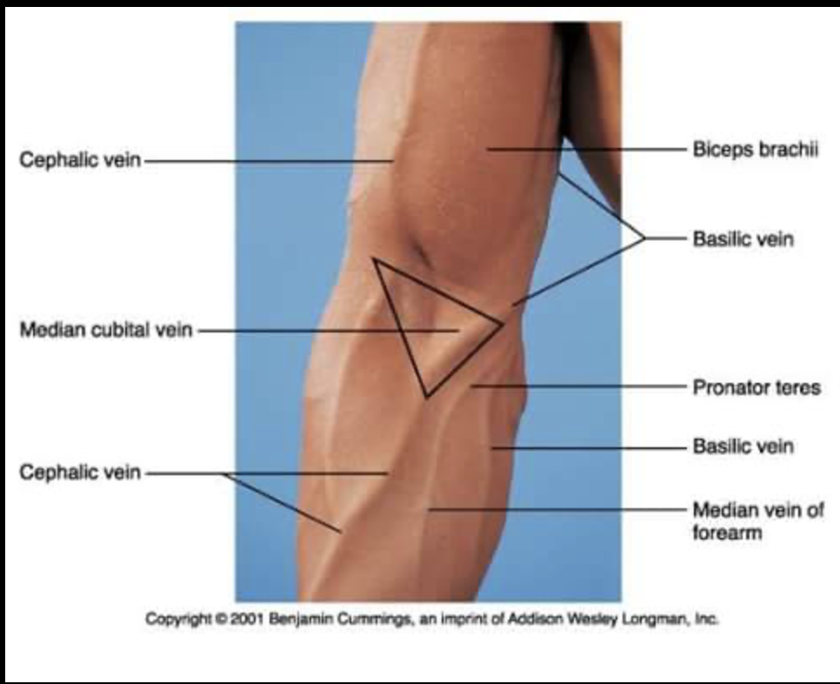
Uygun Damarın Seçimi
Damarın yüzeyde, düz seyirli ve kolay sabitlenebilir olması tercih edilir.”
Damar seçimi yaparken, parmak ucuyla nazik palpasyon yapılmalı, damar ‘yuvarlanmayan’, elastik ve dolgun hissettiren damar olmalıdır.
En yaygın kullanılan damar ‘vena mediana cubiti’dir – dirseğin iç kısmında yer alır.

Slide 19
İyileşmiş yanık alanından (geniş skarlı bölgeler) kaçınılmalıdır.
Mümkün olduğunca mastektomi yapılan taraftan invaziv işlem yapılmamalıdır.
Hematomlu bölgeden alınan örneklerde hatalı test sonuçları elde edilebilir.
Kan alma hangi büyüklükte olursa olsun hematomlu bölgeden yapılmamalıdır.
Tercihen intravenöz damar yolu bulunan koldan numune alınmamalıdır.

Slide 20
Cildi Antiseptikle Temizleme
Seçilen bölge dairesel hareketlerle, tek yönlü şekilde %70 alkolle silinir.
Silme sonrası bölgenin tamamen kuruması beklenmelidir.
Islak antiseptik hem hastayı rahatsız eder hem de kan örneğinde hemolize yol açabilir.

Slide 21
İğnenin Yerleştirilmesi
İğne ucu yukarı bakacak şekilde, yaklaşık 15–30 derece açıyla damara girilir.
Vacutainer sisteminde iğne damara girer girmez tüp takılır. Enjektörle çalışılıyorsa, piston yavaşça çekilir.
Kan akışı başladıysa damardasınız.
Akış yoksa iğne pozisyonu tekrar kontrol edilmeli.

Slide 22
Tüplerin Doğru Sırayla Doldurulması
Kan tüpleri belirli bir sırayla doldurulmalıdır.
Genellikle önce katkısız (serum tüpü), sonra katkılı tüpler (EDTA, sitrat vs.) kullanılır.
Yanlış sıralama test sonuçlarını etkileyebilir.

Slide 23
Turnikenin Zamanında Çıkarılması
İlk tüpten sonra turnike çözülmelidir.
Turnikenin fazla kalması hemoliz ve test hatalarına yol açar.

Slide 24
İğnenin Çekilmesi ve Bası Uygulanması
Tüp doldurma tamamlandığında iğne dikkatlice çekilir. Aynı anda hastaya pamukla bastırması söylenir.
İğne çıkar çıkmaz baskı uygulanmalı ama ovuşturulmamalıdır.

Slide 25
Atıkların Güvenli Şekilde Atılması
İğne doğrudan kesici-delici kutusuna atılır.
Tüp, pamuk gibi atıklar da tıbbi atık kutusuna konur.

Slide 26

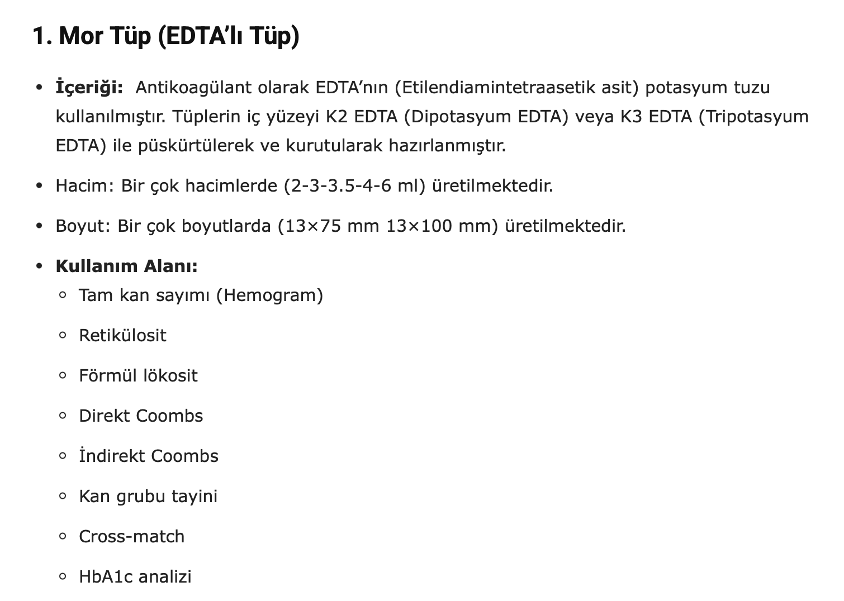
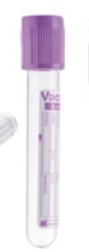

Slide 27

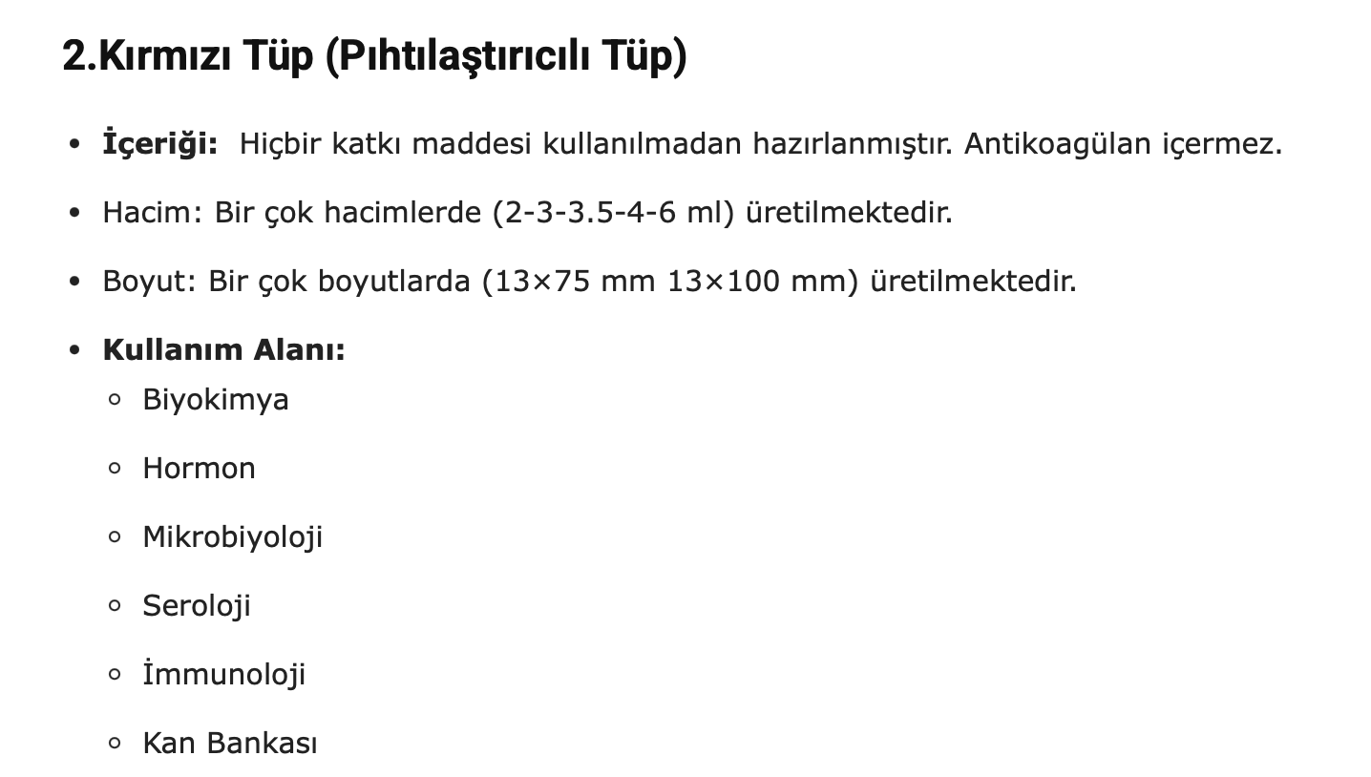
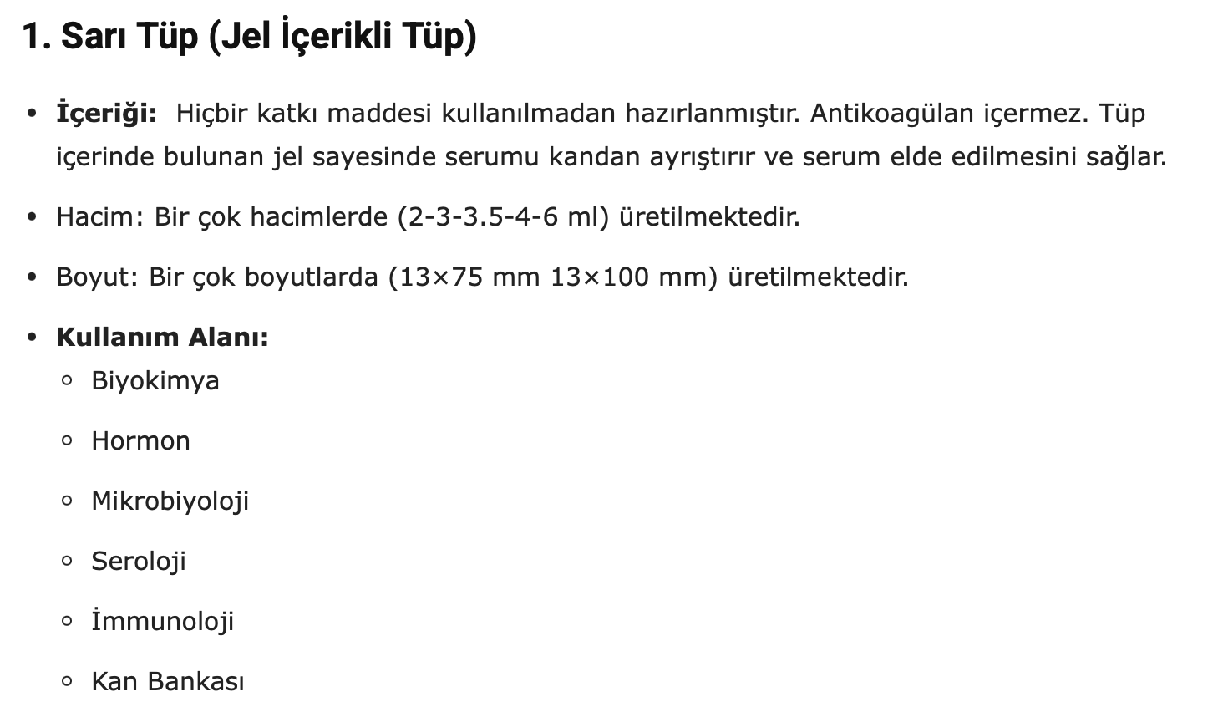
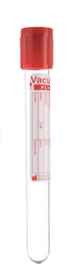



Slide 28

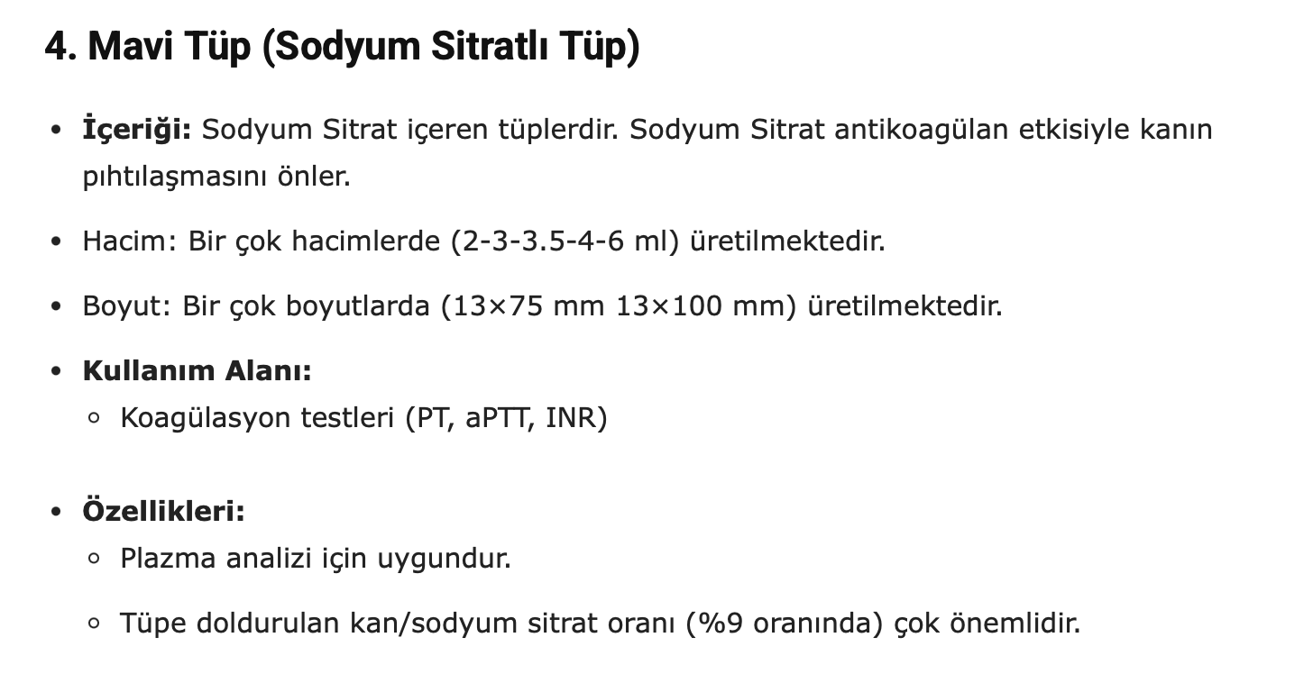
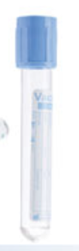

Slide 29

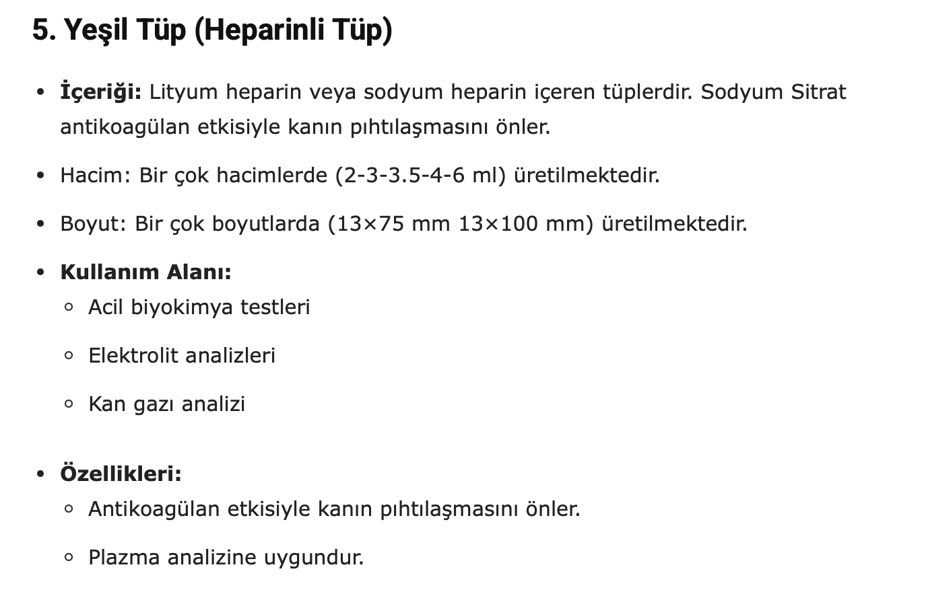


Slide 30
Sık Yapılan Hatalar
Yanlış tüp kullanımı
Yanlış tüp, testin hiç çalışılamamasına ya da yanlış sonuçlara neden olabilir.
Turnikenin uzun süre takılı kalması
Yetersiz antisepsi
İğne sonrası atıkların uygun şekilde atılmaması
Notes:
📌 “Bu bölümde, kan alma sırasında sıkça karşılaşılan hataları ve bu hatalardan nasıl kaçınabileceğinizi konuşacağız.”
📌 “Bu hataların çoğu küçük gibi görünse de, hem hastaya zarar verebilir hem de laboratuvar sonuçlarını geçersiz kılabilir.”
🔹 1. Yanlış Tüp Seçimi
“Her test için uygun bir tüp tipi vardır. Örneğin hemogram için mor kapaklı EDTA tüpü, biyokimya için sarı ya da kırmızı kapaklı tüp gerekir.”
“Yanlış tüp, testin hiç çalışılamamasına ya da yanlış sonuçlara neden olabilir.”
🔑 İpucu: “Kan almadan önce hangi testin istendiğine bakın ve tüpleri önceden hazırlayın.”
🔹 2. Turnikenin Uzun Süre Takılı Kalması
“Turnike, maksimum 1 dakika kadar takılı kalmalı. Daha uzun sürelerde hemoliz, potasyum yüksekliği gibi laboratuvar hataları ortaya çıkar.”
“Ayrıca hasta konforunu da düşürür.”
🔑 İpucu: “İlk tüp dolduğunda turnikeyi mutlaka çözün.”
🔹 3. Antiseptiğin Kurumadan İğne Girişi
“Cilt antiseptiği (alkol vb.) tam kurumadan iğne girilirse hasta yanma hisseder ve mikrop bulaşma riski artar.”
“Ayrıca kanla karışan alkol test sonucunu da etkileyebilir.”
🔑 İpucu: “Temizledikten sonra 10-15 saniye bekleyin. Acele etmeyin.”
🔹 4. Damarın Zorla Zorlanması veya Gelişi Güzel Girilmesi
“Damar bulunmadan iğneyle rastgele deneme yapmak travmaya, morarmaya ve hasta şikayetlerine yol açar.”
“Ayrıca birden fazla başarısız giriş, hastanın güvensizlik duymasına neden olur.”
🔑 İpucu: “Damar seçimine zaman ayırın. Emin olmadan batırmayın.”
🔹 5. Tüpün Eksik Doldurulması
“Bazı tüplerin içinde antikoagülan vardır ve tüp tam dolmadığında bu madde oranı bozulur. Test çalışılamaz.”
🔑 İpucu: “Tüpü vakum dolana kadar tutun; erken çekmeyin.”
🔹 6. Etiketleme Hataları
“Etiketsiz ya da yanlış etiketli tüp, başka bir hastanın test sonuçlarıyla karışabilir. Bu çok ciddi bir hasta güvenliği sorunudur.”
🔑 İpucu: “Etiketleri işlem sırasında veya hemen sonrasında yapın. Gözle kontrol edin.”
📌 “Tüm bu hataları önlemenin en iyi yolu, işlemi belli bir düzene ve dikkatle yapmaktır. ‘
📌 “Unutmayın, bu işlemler sizin alışkanlıklarınıza dönüşecek. Başından itibaren doğru uygulama yaparsanız, ileride çok daha hızlı ve güvenli çalışırsınız.”

Slide 31
Olası Komplikasyonlar
Hematom
En sık karşılaşılan komplikasyondur. Damar dışına kan sızması sonucu cilt altında morarma oluşur. Genellikle iğnenin damarın dışına kayması ya da işlem sonrası yeterli bası uygulanmamasıyla ortaya çıkar.
Senkop
Riskli görünen hastalar yatırılarak kan alınmalı, hasta işlem boyunca gözlemlenmelidir.
Enfeksiyon riski
Antiseptik uygulamasına ve hijyen kurallarına dikkat edilmeli, her hasta için yeni malzeme kullanılmalıdır.
Notes:
📌 “Her tıbbi işlemde olduğu gibi, kan alma sırasında da bazı komplikasyonlar gelişebilir. Bu komplikasyonları önceden bilmek, önlem almak ve gelişirse doğru müdahale etmek önemlidir.”
🔹 1. Hematom
“En sık karşılaşılan komplikasyondur. Damar dışına kan sızması sonucu cilt altında morarma oluşur.”
“Genellikle iğnenin damarın dışına kayması ya da işlem sonrası yeterli bası uygulanmamasıyla ortaya çıkar.”
🔑 Önlem: “İğne çıkarıldıktan sonra hastaya 2–3 dakika boyunca bası yaptırılmalı, ovalatmaması söylenmelidir.”
🔹 2. Senkop (Bayılma)
“Bazı hastalar özellikle iğneden veya kan görünümünden dolayı bayılabilir.”
“İşlem sırasında ani tansiyon düşmesiyle hasta baş dönmesi, göz kararması yaşayabilir.”
🔑 Önlem: “Riskli görünen hastalar yatırılarak kan alınmalı, hasta işlem boyunca gözlemlenmelidir.”
🔹 3. Enfeksiyon
“Steril kurallara uyulmazsa, iğne giriş yerinde lokal enfeksiyon gelişebilir.”
“Kızarıklık, şişlik veya akıntı gözlemlenebilir.”
🔑 Önlem: “Antiseptik uygulamasına ve hijyen kurallarına dikkat edilmeli, her hasta için yeni malzeme kullanılmalıdır.”
🔹 4. Damar Zedelenmesi
“Aşırı zorlama, çoklu giriş denemeleri veya uygunsuz açıyla iğne sokulması damarın yırtılmasına yol açabilir.”
Sonuç: Şiddetli ağrı, morarma, ödem olabilir.
🔑 Önlem: “İlk girişte başarısız olunduysa başka bir bölge tercih edilmeli. Damar zorlanmamalıdır.”
🔹 5. Nörovasküler Hasar (Nadir)
“Yanlış bölgeye girilirse sinir zedelenmesi olabilir. Hasta elektrik çarpması gibi bir his tanımlar veya geçici his kaybı yaşar.”
🔑 Önlem: “Damar anatomisine hakim olunmalı, sinirlerin yakın olduğu bölgelerden uzak durulmalıdır.”
📌 “Komplikasyonlar nadir ama önemlidir. Bu durumları tanımak ve hızlı müdahale etmek hem hasta memnuniyeti hem de sizin mesleki güvenliğiniz için çok önemlidir.”
📌 “İyi bir uygulayıcı olmak sadece işlemi yapmak değil, gelişebilecek sorunları öngörüp yönetebilmekle mümkündür.”

Slide 32
İletişim ve Hasta Güvenliği
Hastaya açıklama yapılması
‘Kan örneğinizi almak istiyorum. Kolunuzdan bir iğne ile girip birkaç tüp dolduracağım. Yaklaşık 1–2 dakika sürecek. Herhangi bir sorunuz var mı?’
Geri bildirim alınması
İşlem sonrası hastaya kendini nasıl hissettiğini sorun. Şikâyeti varsa not alın.
Unutmayın: hasta her şeyi hatırlamayabilir ama kendisine nasıl davranıldığını hep hatırlar.
Notes:
📌 “Tıbbi beceriniz ne kadar iyi olursa olsun, hastayla doğru iletişim kuramazsanız işlem eksik kalır. Hasta güvenliği sadece teknikle değil, aynı zamanda iyi bir iletişimle sağlanır.”
🔹 1. İşlem Öncesi Bilgilendirme
“Hastaya ne yapacağınızı, neden yapıldığını ve ne kadar süreceğini açık bir şekilde anlatın.”
“Bu, hastanın kaygısını azaltır ve iş birliğini artırır.”
Örnek cümle: ‘Kan örneğinizi almak istiyorum. Kolunuzdan bir iğne ile girip birkaç tüp dolduracağım. Yaklaşık 1–2 dakika sürecek. Herhangi bir sorunuz var mı?’
🔹 2. Empatik Yaklaşım
“Bazı hastalar iğne korkusu yaşar ya da daha önce kötü bir deneyim yaşamıştır. Anlayış gösterin.”
“Hasta gerginse, göz kontağı kurarak ve yavaş konuşarak rahatlatabilirsiniz.”
🔹 3. Mahremiyetin Korunması
“Kan alma işlemi açık alanda yapılacaksa hastanın mahremiyetine özen gösterin.”
“Kolu açmak için gerekenden fazlasını ifşa etmeyin, hastanın üzerine örtü serin veya perde kullanın.”
🔹 4. Hataları Gizlememek
“Bir hata olduysa (yanlış tüp alma, damar dışı giriş gibi), bu durumu saklamayın. Üstünüze veya laboratuvara haber verin.”
“Hasta güvenliği, hatayı saklamakla değil, yönetmekle sağlanır.”
🔹 5. Hasta Geri Bildirimine Açık Olmak
“İşlem sonrası hastaya kendini nasıl hissettiğini sorun. Şikâyeti varsa not alın.”
“Bu hem sizin gelişiminiz için değerli hem de hasta memnuniyetini doğrudan etkiler.”
🔹 6. Kendi Güvenliğiniz de Hasta Güvenliğidir
“El hijyenine dikkat etmeniz, iğneyi uygun atık kutusuna atmanız gibi uygulamalar yalnızca sizi değil, hastayı da korur.”
“İkisini birlikte düşünmeliyiz.”
📌 “Sonuç olarak, iyi bir kan alma işlemi sadece doğru teknik değil; doğru zamanlama, doğru iletişim ve yüksek dikkat gerektirir.”
📌 “Unutmayın: hasta her şeyi hatırlamayabilir ama kendisine nasıl davranıldığını hep hatırlar.”

Slide 33
Özet
Güvenli, steril ve kontrollü çalışın
İşlem öncesi ve sonrası iletişimi ihmal etmeyin
Notes:
📌 “Bugünkü eğitimi bitirmeden önce, kan alma işlemiyle ilgili en önemli noktaları kısaca tekrar etmek istiyorum.”
✅ 1. Hazırlık Başarıyı Belirler
“İyi hazırlık, işlemin yarısıdır. Gerekli malzemeleri işlem öncesinde eksiksiz şekilde hazırlayın.”
“Hastayı bilgilendirin, kimliğini doğrulayın, ortamın uygunluğunu kontrol edin.”
✅ 2. Hijyen ve Güvenlik Önceliğiniz Olsun
“El hijyeni, eldiven kullanımı ve antisepsi işlem kadar önemlidir.”
“İğneleri asla tekrar kapatmayın. Kesici-delici atık kutusunu her zaman yakınınızda bulundurun.”
✅ 3. Turnike, Tüp ve Etiket Üçlüsüne Dikkat
“Turnikeyi kısa süreli kullanın.”
“Doğru tüpleri ve doğru sırayla doldurun.”
“Tüpleri mutlaka doğru şekilde ve hemen etiketleyin.”
✅ 4. Hatalar ve Komplikasyonlar Öğreticidir
“Hata yaptıysanız gizlemeyin; öğrenin.”
“Hematom, senkop gibi komplikasyonları tanıyın ve gerektiğinde müdahale edin.”
✅ 5. İletişim, Güvenlik Kadar Kritik
“İyi iletişim hem işlemi kolaylaştırır hem de hasta memnuniyetini artırır.”
“Empatik, net ve sakin bir tutum her zaman kazandırır.”
📌 “Tıp eğitiminde teknik beceri kadar, dikkat, sorumluluk ve etik yaklaşım da önemlidir. Bugün öğrendikleriniz, sadece intörn döneminizde değil, hekimlik yaşamınız boyunca işinize yarayacak.”
📌 “Kan alma gibi basit görünen bir işlem, dikkat edilmezse ciddi sorunlara yol açabilir; ancak iyi uygulandığında hastayla ilk güven köprüsünü kurar.”

Slide 34
Hocam, damar bulmakta zorlanırsak ne yapmalıyız?"
Bu çok sık yaşanır, özellikle hipotansif, yaşlı ya da kemoterapi almış hastalarda. Yapabilecekleriniz:
Turnikeyi biraz daha yukarıdan uygulayın.
Hastadan kolunu birkaç kez sıkıp bırakmasını isteyin.
Bölgeyi ılık havluyla 1-2 dakika kapatmak damarları belirginleştirebilir.
Eğer yine de bulamıyorsanız, hastayı yormadan, gerekirse başka bir arkadaşınızdan yardım isteyin. Zorlamak risklidir.

Slide 35
"Kan aldıktan sonra tüpü çalkalamamız gerekiyor mu?"
Evet, ama nazikçe.
Özellikle katkı maddesi içeren tüpler (örneğin mor kapaklı EDTA tüpü) kanla iyice karışmalı.
Ancak çok sert çalkalamak hemolize neden olur. Hafifçe baş aşağı çevirerek 5–6 kez yavaşça karıştırmak yeterlidir.

Slide 36
İğne batması olursa ne yapmalıyız?
İlk yapmanız gereken:
Eldiveni çıkarıp bölgeyi bol su ve sabunla yıkamak,
Gerekirse hafifçe kanatmak,
Ardından bağlı bulunduğunuz birime veya enfeksiyon kontrol ekibine hemen bildirmektir.
Bu durum kesinlikle gizlenmemelidir.

Slide 37
Hangi test için hangi tüp kullanılmalı, karıştırıyorum bazen.
“Çok haklısınız, bu başlangıçta karışabilir. Ama temel birkaç örnek aklınızda kalmalı:
Mor kapak: EDTA – Hemogram, kan sayımı
Kırmızı/sarı kapak: Serum – Biyokimya testleri (ALT, AST, üre, kreatinin vs.)
Mavi kapak: Sodyum sitrat – Koagülasyon testleri (PT, aPTT)
Yeşil kapak: Heparin – Gaz analizleri, bazı biyokimya testleri
Zamanla el alışkanlığı oluşur ama tüp üzerindeki renk kodlarına dikkat etmek her zaman iyidir.”

Slide 38
Hastaya iğne batırmadan önce tekrar steril edip silmeli miyiz?"
Hayır.
Cildi bir kez antiseptik solüsyonla silip kurumasını beklemek yeterlidir.
Kurumadan iğne girilirse hem hasta acı hisseder hem enfeksiyon riski artar.
Ancak kuruduktan sonra tekrar silerseniz, o antiseptik etkisini kaybeder.
Tek temizlik, tek giriş kuralına uyun.”

Slide 39
İç hastalıkları servisinde 85 yaşında, hipotansif, dehidrate bir hasta. Kan almanız isteniyor ancak görünür damar yok, hasta huzursuz ve iğneden korktuğunu söylüyor.
“Bu durumda ne yapardınız? Damar bulmak için ne teknikler kullanılabilir? Hastaya nasıl yaklaşmalısınız?”
Kolun altına ılık havlu koyarak damar genişletme
Turnikeyi biraz daha yukarıdan uygulama
Parmakla yavaşça damar palpe etme
Sakin konuşma, hastaya güven verme
Gerekirse işlemi deneyimli birine devretme

Slide 40
“Sizce bir doktor, her zaman kan alma gibi işlemleri de iyi yapmalı mı? Neden?”
Pratik olarak kan alma işi genellikle hemşire veya teknisyenlere bırakılır. Ancak bir doktor olarak bu işlemi bilmeli, gerektiğinde yapabilmelisiniz.
İki ana neden:
  Acil durumlar: Gece nöbetinde ya da müdahale anında kimse yoksa sizden beklenir.
  Hasta eğitimi ve yönlendirme: Hangi tüp, hangi test için kullanılmalı? Hatalı kan alımı sonuçları nasıl etkiler? Bunları anlayabilmek için süreci bilmeniz gerekir.
Ayrıca, işlemi bilmeyen bir hekimin ekip arkadaşına doğru ve saygılı yönlendirme yapması da zordur.
Kısacası: Her hekim, kan almayı bilmeli; gerektiğinde yapabilecek bilgi ve beceride olmalıdır.

Slide 41
Teşekkürler

